Slide 1


Monitoria, Observability e Baseline no SQL Server

Slide 2
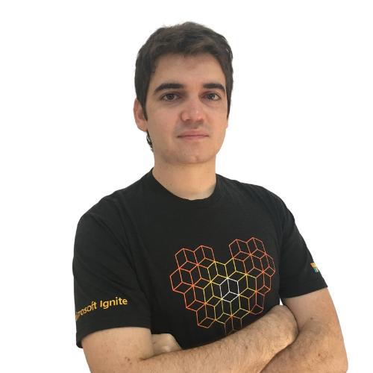


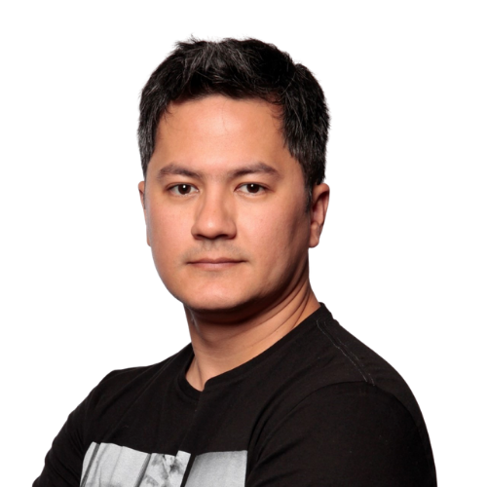

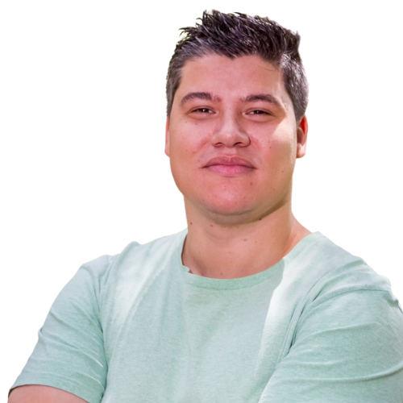


SP_WHO
CONTATOS
GUILHERME TORRES
Data Consultant
Data Tuning
linkedin.com/company/data-tuning
contato@datatuning.com.br
MARCEL INOWE
Data Consultant
Data Tuning
https://datatuning.com.br/blog/
Data Tuning Group
WILLIAM LINO
Cloud Architect
Data Tuning
youtube.com/datatuning

Slide 3
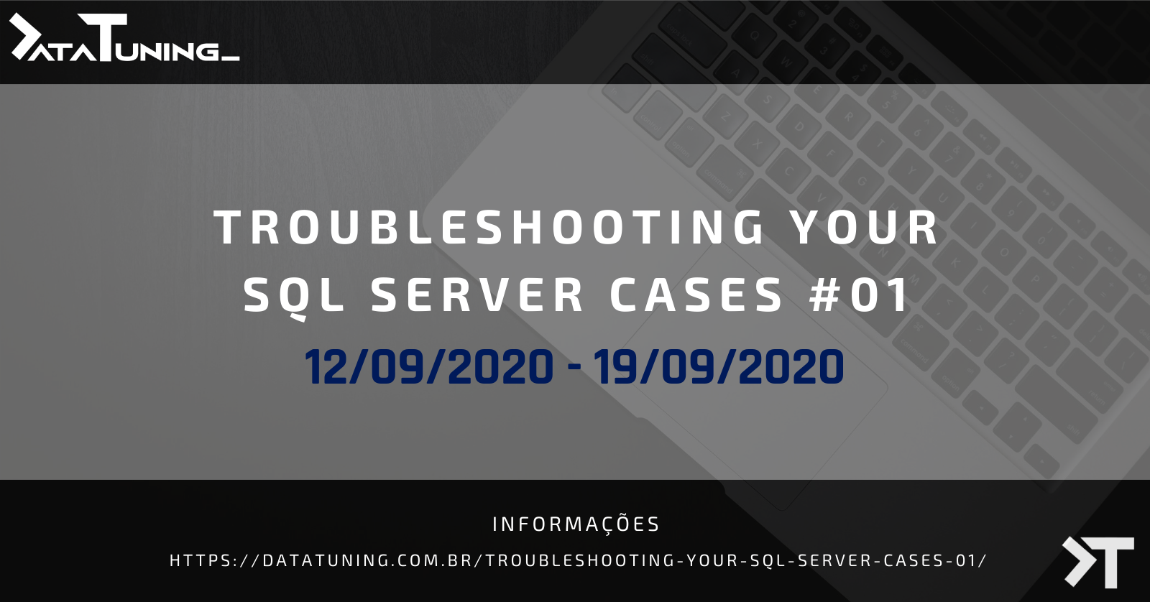
CUPOM: 17MEETUPDATATUNING

Slide 4

AGENDA
1. O que é uma monitoria?
2. O que é observability?
3. O que é um baseline?
4. O que monitorar?
5. O NÃO monitorar?
6. Automações
7. Itens de um baseline
8. Ferramentas

Slide 5
O QUE É MONITORIA?
Análise da infraestrutura que tem por objetivo identificar problemas ou comportamentos anômalos, preferencialmente de forma automática com a geração de alertas para que decisões sejam tomadas a fim de evitar interrupções dos serviços computacionais.

Slide 6
O QUE É OBSERVABILITY?
Conjunto de técnicas e ferramentas de monitoração que visam entregar uma visão analítica dos ambientes de aplicação e infraestrutura.

Slide 7
O QUE É BASELINE?
São métricas que indicam o consumo dos recursos computacionais da sua infraestrutura de banco de dados.
Tem por objetivo te dar uma visão clara da saúde do seu ambiente, lhe permitindo tomadas de decisão e troubleshooting.

Slide 8
O QUE MONITORAR?
% de uso de CPU
% de espaço livre dos discos
% de espaço livre dos FILEGROUPS
% de espaço livre do T-LOG
Ausência de backups
Replicação do Always On/Mirroring
Erros da replicação
In-Memory
Errorlog

Slide 9
O QUE NÃO MONITORAR?
% de espaço livre dos datafiles
Locks
Deadlocks
Waits
Picos de latência de disco

Slide 10
AUTOMAÇÕES
Alertas de consumo de FILEGROUP
Alertas de consumo de T-LOG
Ausência de Backups
Coletas de TOP Queries
Alto consumo do TEMPDB

Slide 11
ITENS DE UM BASELINE
Consumo de CPU
Contadores de discos: - Latência - Throughput - IOPS
Contadores de SQL: - PLE - Batch Requests - Transactions/sec
Top Queries
Requests, etc…

Slide 12
FERRAMENTAS
Monitoria e Baseline
Red-Gate SQL Monitor
Quest Spotlight
System Center Operations Manager
Zabbix
Prometheus
Observability
Splunk
Graylog
App Dynamics
Dynatrace

Slide 13
DÚVIDAS?
contato@datatuning.com.br

